Slide 1


오픈소스 LLM 기반의 코딩 세미나

Slide 2
목 차
현황
LLM 이란?
개발환경 구성
LLM 환경 코딩 예제

Slide 3
현황
피할 수 없다
5년 후엔 다른 세상에서 살것 같다
인터넷PC: 정보가 PC에
아이폰: 정보가 손 안에
AI: 파트너가 손 안에
휴머노이드 + AGI: 일자리가 손 밖에

Slide 4







당장 & 앞으로
딱, 사용자 수준 만큼
똑똑한 사람을 더 똑똑하게
편향적인 사람을 더 편향되게
바보를 더 멍청하게

Slide 5
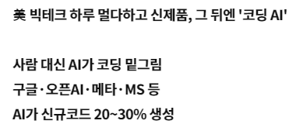
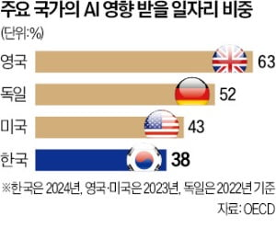
경향
고비용일때 혁신이…
추세
반갑기만 한가?
Multi Modal
Vertical AI
LLM → SML
AI → AGI
DevOps → AIOps
humanoid
drone
watch dog
콜센터, 기자, 광고제작,
영화, 작곡, 배우, 가수,
의사, 법관, 증권사,
미공무원
그리고 …
정치꾼이나 바꿨으면…
https://www.hankyung.com/article/2024122472731

Slide 6
자사 활용
제안 작성: 검색 이상의 정리
부분 코딩: 다른 방법, 더 간단한 방법, 빠른 진행
오류 설명: 신속한 해결
언어 변환: py to c# and more…
노가다 감소:
폐쇄형 AI

Slide 7
LLM 이란?
참고 : https://hyunicecream.tistory.com/117#google_vignette
https://ko.upstage.ai/blog/insight/top-open-source-llms-2024

Slide 8


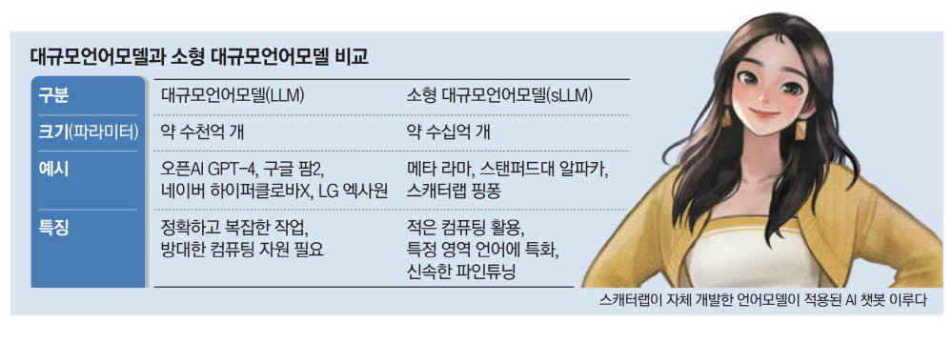
LLM (Large Language Model) ?
방대한 양의 데이터를 학습하여 자연어 및 기타 유형의 콘텐츠를 이해하고 생성하여 광범위한 작업을 수행할 수 있도록 설계된 고급 유형의 인공 지능
STEP 1
STEP 2
STEP 3
토큰화
텍스트 데이터를
최소 데이터인
토큰으로 분할
벡터화
토큰을
수치로 바꾸고
분류
신경망을 통한
데이터의 특징을
파악
텍스트 생성
프롬프트에 따라 이메일, 게시물 또는 기타 중장문 형식의 콘텐츠 작성 등을 처리
생성한 콘텐츠를 다듬는 기능 수행
기업명 | LLM 모델명
Open AI | Chat GPT
Google | Bard, Gemma
메타 AI | LLaMA
엔트로픽 | Claude
Mistral AI | Codestral
DeepSeek | DeepSeek
Alibaba | Qwen
Nvidia, HuggingFace | Starcoder2
01.AI | Yi Coder
Microsoft | Phi
Mistral AI | Mistral
콘텐츠 요약
긴 기사, 뉴스 기사, 연구 보곳서, 기업 문서등을출력 형식에 맞게 텍스트 요약
STEP 4
STEP 5
문맥 이해
STEP3을 거쳐 조정한 데이터를 기반으로 문장 내용을 이해
디코딩
출력용 데이터로
변환해
문장을 출력
AI 어시스턴트
통합 셀프 서비스 고객 관리 솔루션
(고객 문의에 답변하고 백엔드 작업 수행)
챗봇 기능
코드 생성
개발자 Application을 구축 / 코드의 오류 추적
프로그래밍 언어로 된 보안 문제 발견
언어간 번역
기업명 | LLM 모델명
네이버 | 하이퍼클로바 X
카카오 | 코GPT(koGPT)
KT | 믿음(MI:DEUM)
SKT | 에이닷(A.)
LG | 엑사원(EXAONE)
삼성 | 가우스(GAUSS)
엔씨소프트 | 바르코(VARCO)
언어 번역
다국어 번역

Slide 9
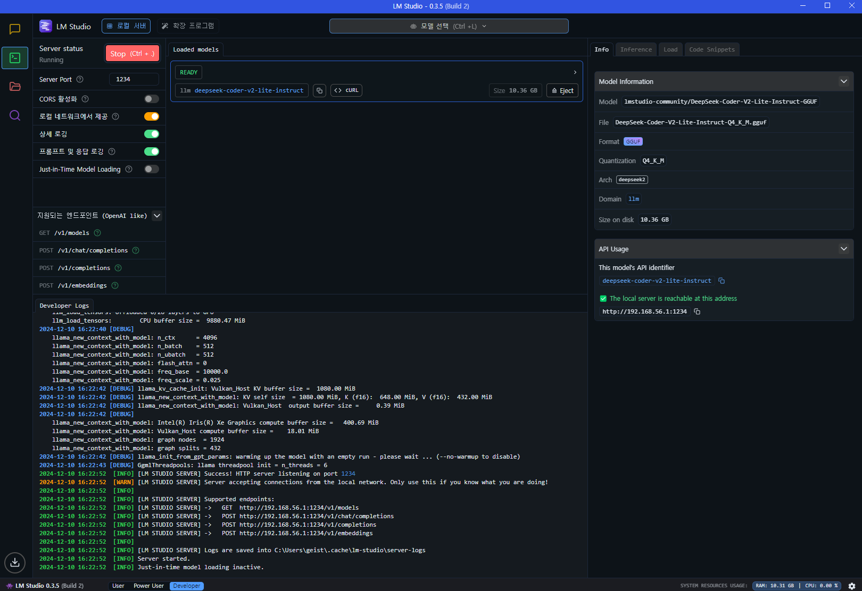
LM Studio 특징 및 주요 기능
오픈 소스 LLM을 로컬에서 실행 가능
인터넷 연결 없이 완전 오프라인으로 사용 가능
다운로드한 모델과 대화형으로 상호작용 가능
모든 데이터가 로컬에서 처리되어 프라이버시 보장
OpenAI호환 API를 제공하는 로컬 추론 서버 실행 가능
다양한 모델 지원 : Llama, MPT, StarCoder, CodeStral, DeppSeek Coder, Yi Coder, Qwen 등
필요 장비 스펙

Slide 10
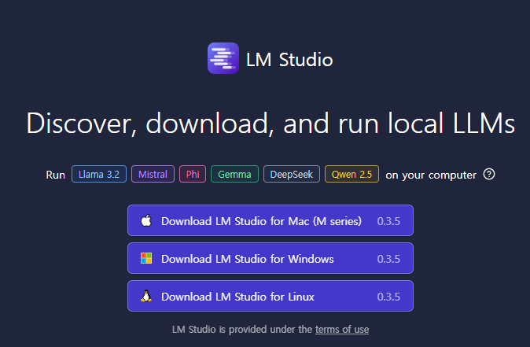
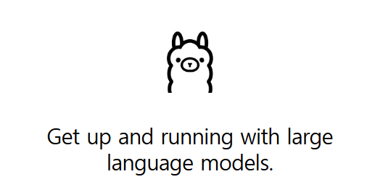
LM Studio vs Ollama
LM Studio는 로컬 컴퓨터에서 대규모 언어 모델 (LLM)을 쉽게 사용할 수 있도록 만들어진 어플리케이션
Opensource LLM을 로컬에서 다운로드하고 실행 가능
윈도우, Mac, Linux지원
인터넷 연결 없이 완전 오프라인으로 사용 가능
사용자 친화 인터페이스 제공
로컬 서버 : OpenAI 호환 API를 제공하여 로컬 추론 서버 실행 가능
다양한 모델 지원 : Llama, Codestral, deppseek coder, Yi Coder 등
특징 | LM Studio | Ollama
사용자 인터페이스 | GUI 인터페이스 | 명령어 위주의 인터페이스
기능범위 | 모델 검색, 다운로드, 실행, 채팅 인터페이스 등 | 모델 실행에 사용
모델 지원 | ggml (Large Language Model)을 보다 효율적으로 실행할 수 있도록 설계된 경량화 모델 포맷 및 라이브러리) gguf (GGML 포맷의 확장판이자 개선된 버전으로, 더 다양한 모델과 기능을 지원) | 특정모델 위주, 자체 모델 라이브러리 제공
개방성 | 비 오픈 소스 | 완전 오픈 소스
통합 및 확장성 | OpenAI 호환 API제공 | 파이프라인 지원, 도구 호출 기능
플랫폼 지원 | Windows, Mac, Linux
커스터마이징 | 모델에서 설정 조정 가능 | Modelfile을 통한 세밀한 모델 구성 제어 가능

Slide 11
LLM 기반의 개발환경 구성

Slide 12
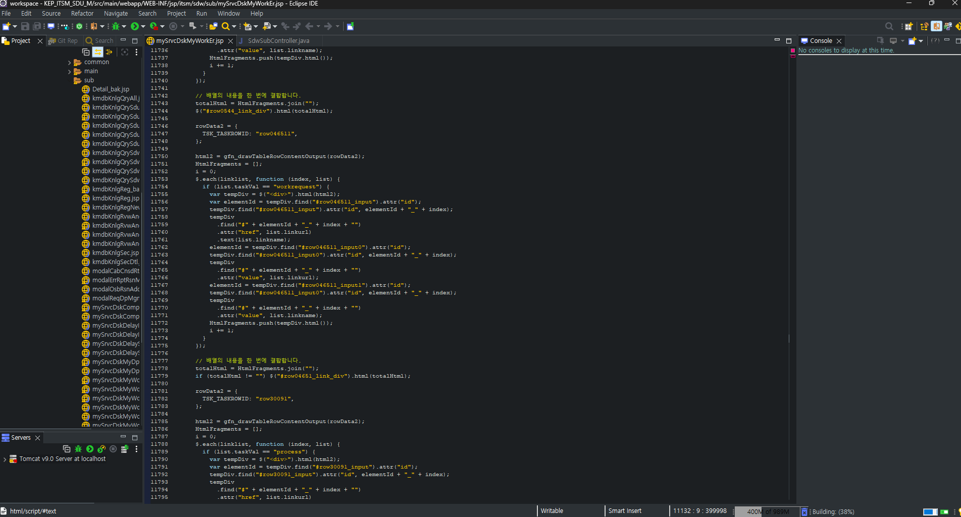
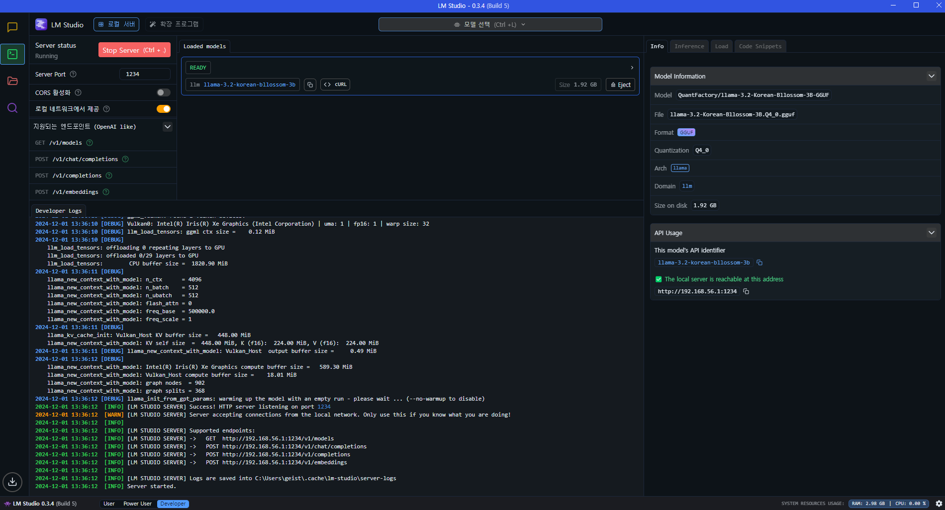
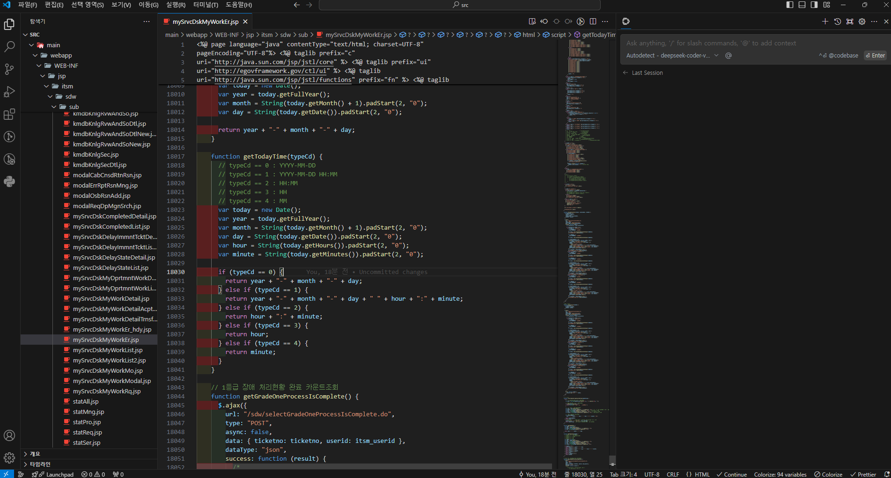

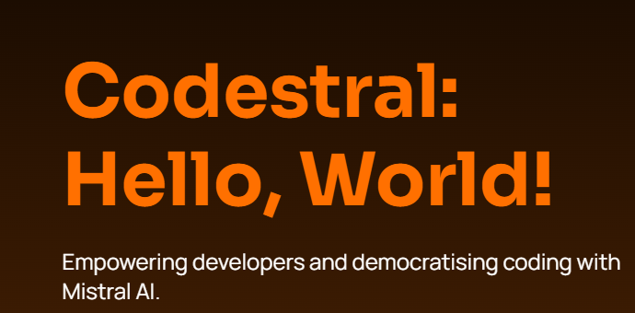


기본 개념
LM Studio와 VSCode 플러그인으로 오픈소스 LLM 기반 Code Assistant, Continu 사용
Eclipse
LM Studio
VSCode에서 LLM을 사용하기 위한 Addon
VSCode
프로그래밍용 LLM
Continue
DeepSeek Coder
프로그래밍 용 LLM
Meta에서 만든 Open AI모델
범용적인 사용용도
Open AI Model

Slide 13
AI 모델별 기능 분석
특징 | DeepSeek Cdoder V2 | Codestral | Llama
회사 | DeepSeek | Mistral AI | Meta
기능 | OpenSource 코딩 모델 코딩 및 수학적 추론(Inference)속도가 빠름 한국어 표현 기능 우수 | 코드 완성, 테스트 작성, 부분코드 완성 기능 Python코드 생성에서 강점 | 텍스트 생성, 대화, 문서 요약, 수학 문제 풀이 등 다양한 작업
활성화 파라미터 | 160억 및 2360억개의 파라미터 제공 | 220억개의 파라미터 제공 | 70억, 130억, 330억, 650억개 등 다양한 사이즈 제공
지원언어 | 338개 | Python, Java, C, C++, JavaScript를 포함한 80개 | 보편적 언어모델
최대 문맥 길이 | 128,000 토큰 | 32,000 토큰 | 128,000 토큰

Slide 14
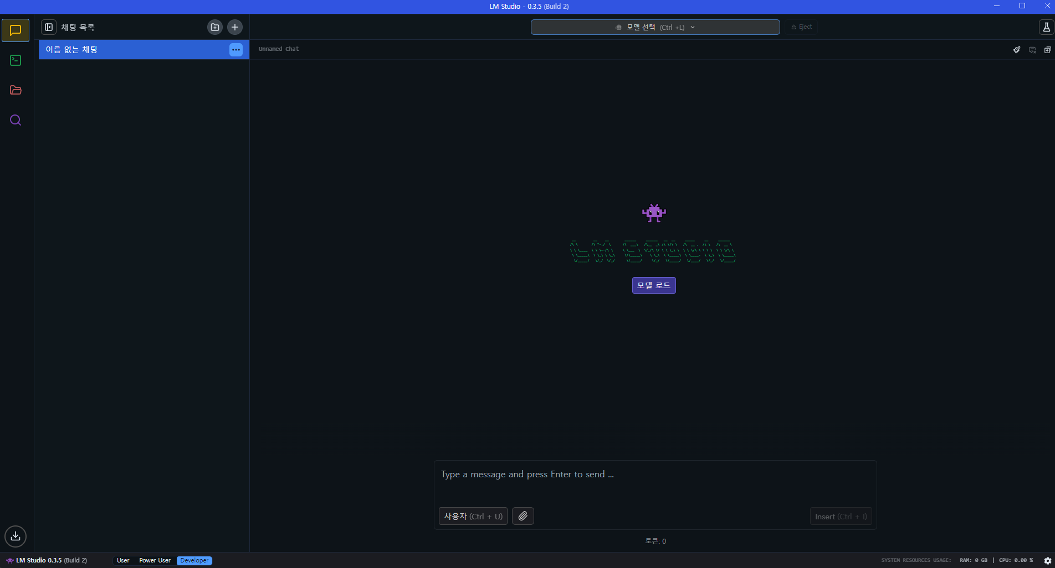
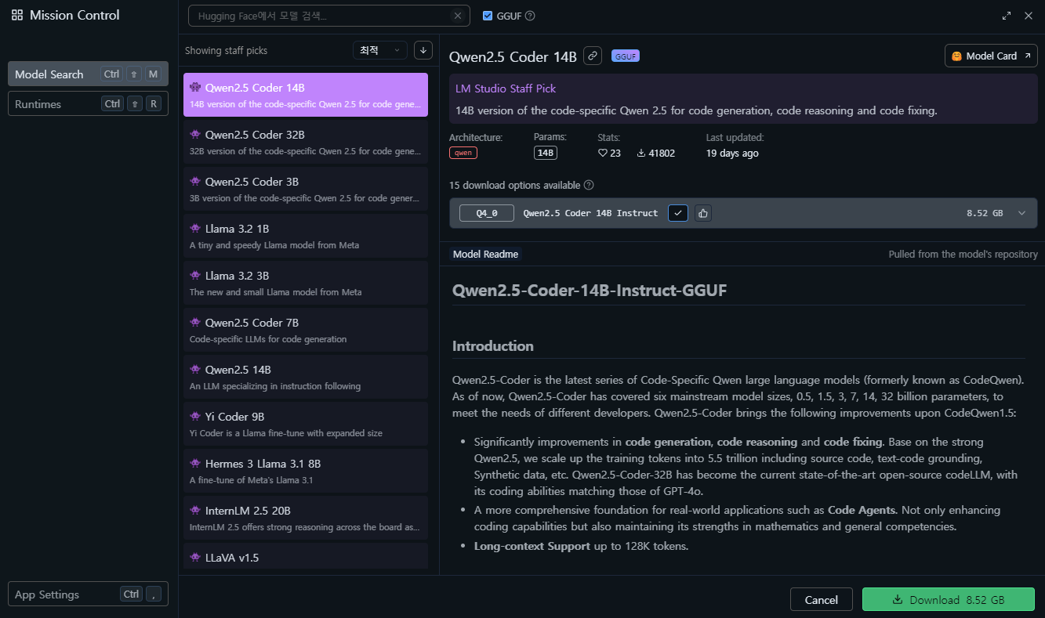
LM Studio
채팅
서버 설정 / LLM 로드
다운로드 받은 LLM
AI 모델을 검색해서 다운로드
LLM 검색 및 설치

Slide 15
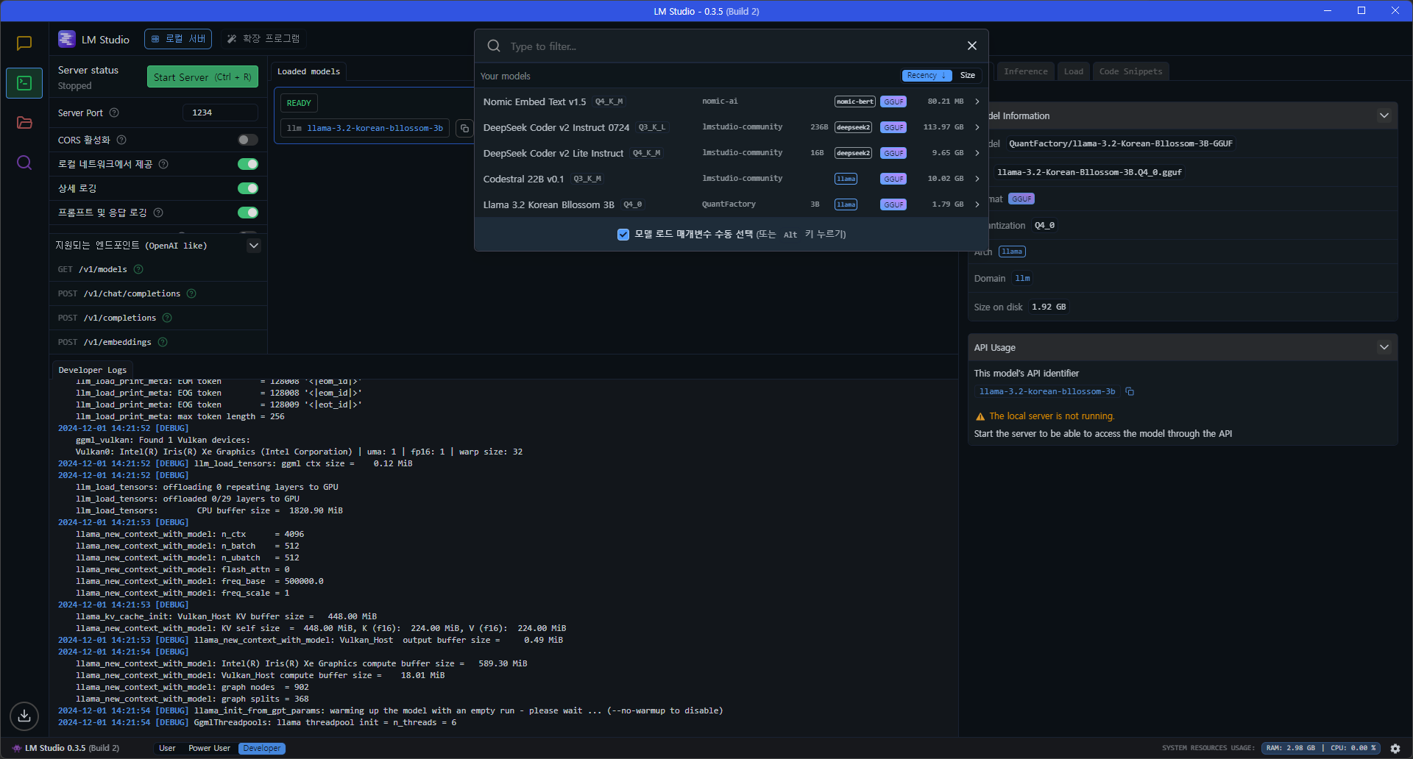
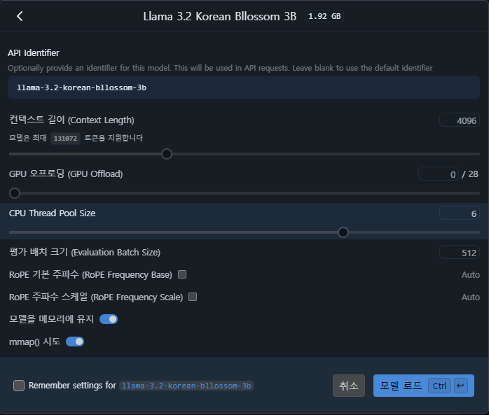
LM Studio 모델 로드 및 서버 설정
1
4
LLM 모델 선택 후
기본 설정 화면
컨텍스트 길이 : LLM에서 읽어들일 수 있는 최대 코드 길이
GPU 오프로딩 : GPU를 사용할 수 있도록 설정 (기본 설정 되어 있는 부분은 현재 PC의 최대 사용 가능 GPU Offload 수)
CPU Thread Pool Size : CPU의 사용율 설정
2
LLM 서버설정
Server Port : 서비스 할 포트 설정 기본 설정은 포트를 제외하고 변경하지 않고 사용하면 됩니다.
3

Slide 16
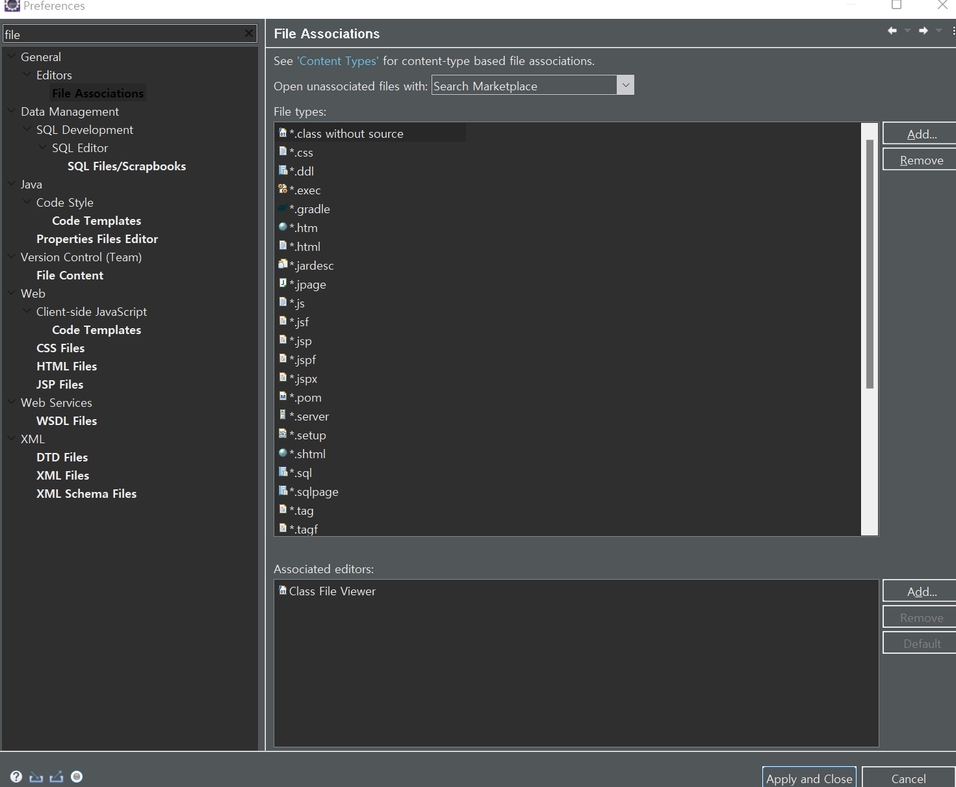
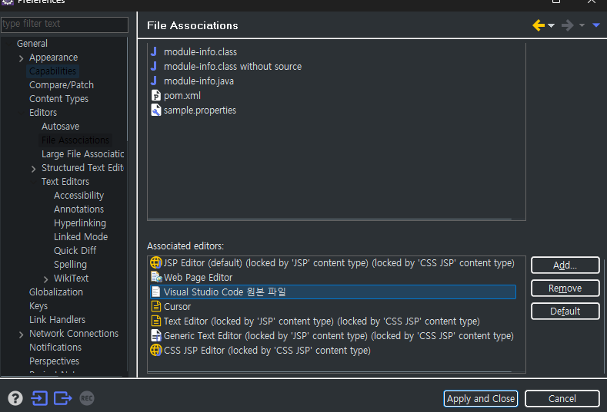
Eclipse와 VSCode 연동 설정 - 1
이클립스 Preference > file 검색 > Editor 하단에 File Association에서 VSC와 연동할 확장 파일 선택

Slide 17
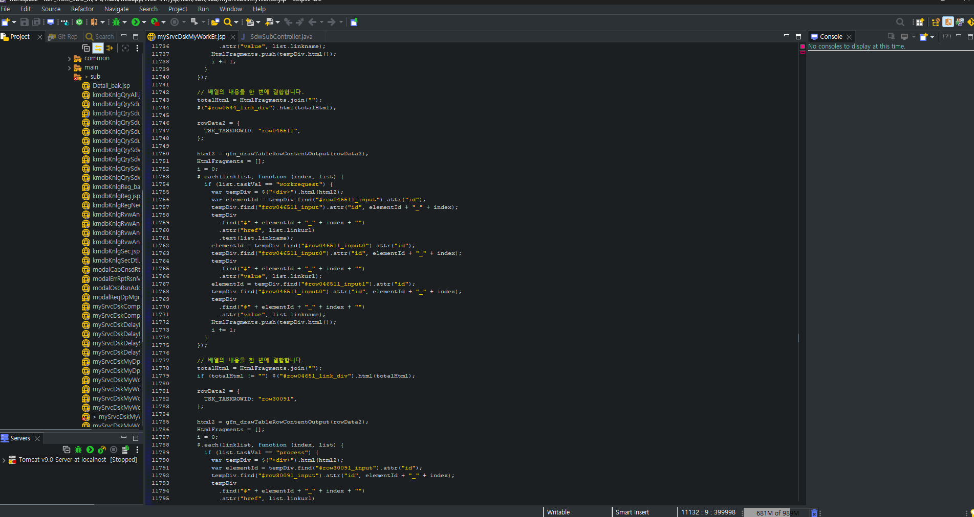
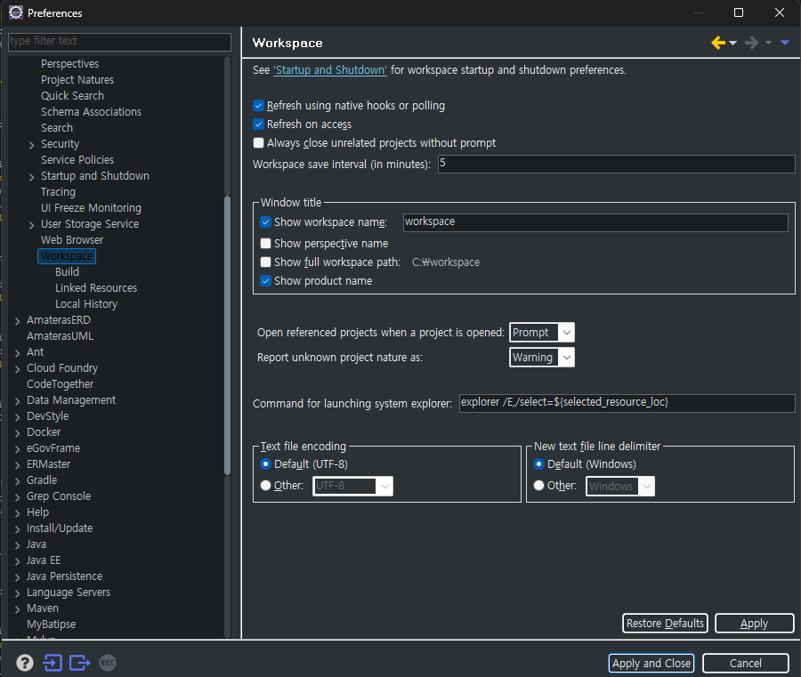
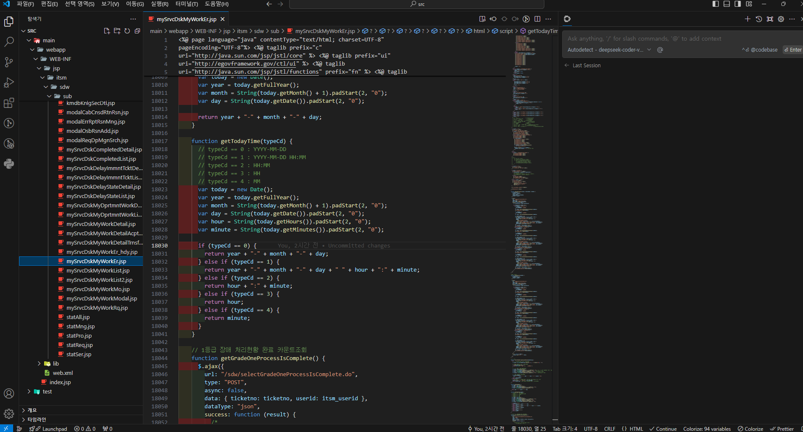
Eclipse와 VSCode 연동 설정 - 2
workspace에서 Refresh using native hooks or polling 설정을 체크
Eclipse와 VSCode를 동시에 사용하기 위해 설정을 해야 VSCode에서 수정한 파일이 Eclipse에 바로 적용 됩니다.

Slide 18
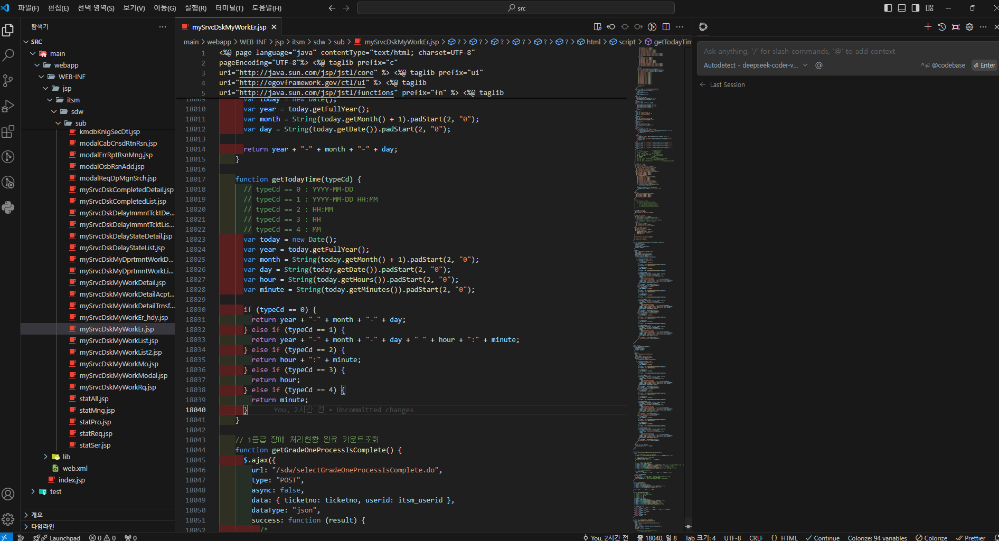
Continue?
오픈소스 AI-code assistant, LLM을 연결해 커스텀 code completion과 chatting을 이용할 수 있는 툴
Code Suggestion : 작성 중인 맥락과 패턴을 바탕으로 다음에 들어올 수 있는 코드 추천
Code Completion : 작성 중인 맥락과 패턴을 바탕으로 코드의 나머지 부분 자동완성
Code Refactoring : 기존 코드의 리펙토링
Document Generation : 코드, 함수에 대한 설명(주석) 자동 생성

Slide 19
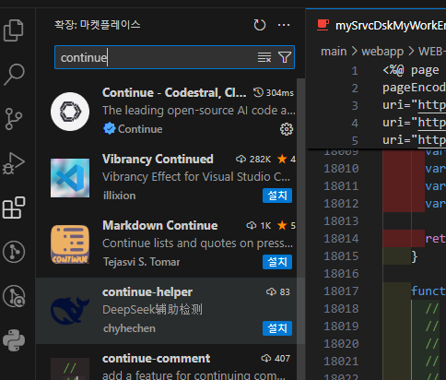
Continue 설치 및 설정 - 1
VSCode에서 마켓플레이스에서 continue를 검색 하여 설치 한다.

Slide 20
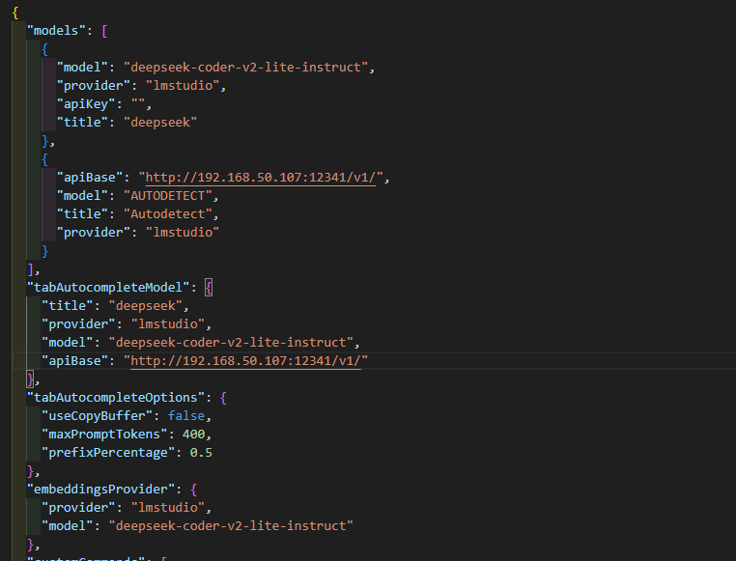
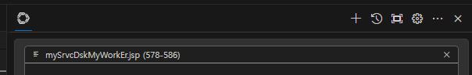
Continue 설치 및 설정 - 2
Continue가 설치 되면 Ctrl-L을 눌러 continue 창을 연다.
config.json에 다음과 같이 내용을 수정 한다.

Slide 21
LLM 환경 코딩 예제

Slide 22
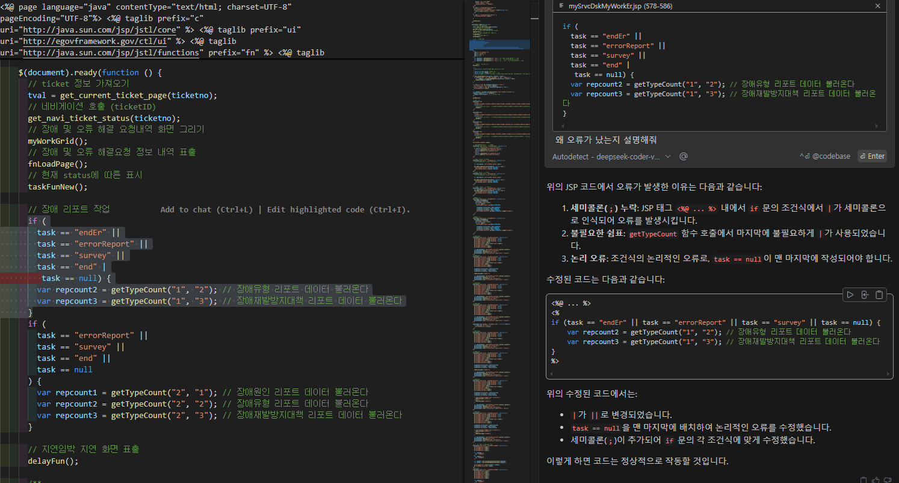
VSCode에서 continue를 통한 작성 예
Ctrl-L을 눌러 오류 내역 설명 및 수정, 코드 작성

Slide 23
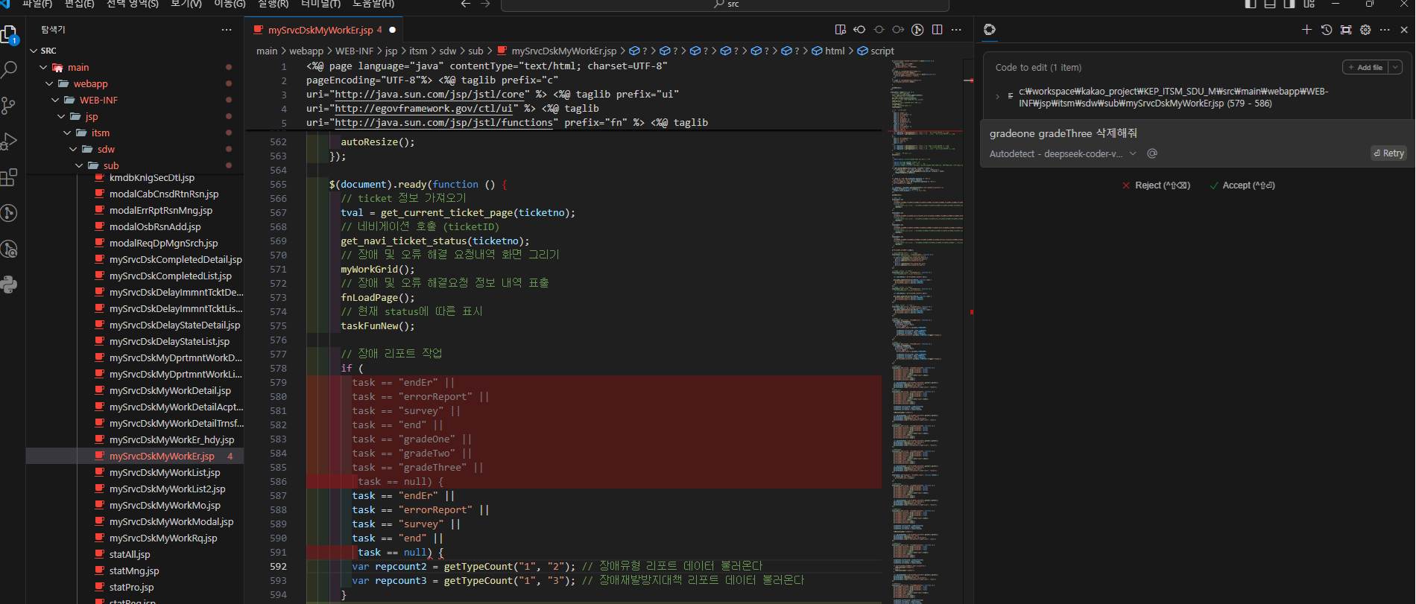
VSCode에서 continue를 통한 작성 예
Ctrl-I를 눌러 오류 수정 및 코드 작성

Slide 24
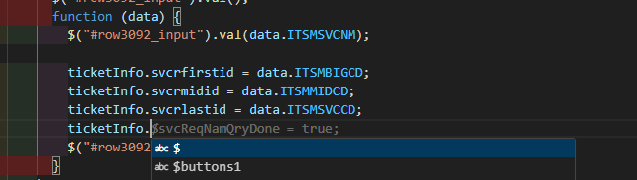
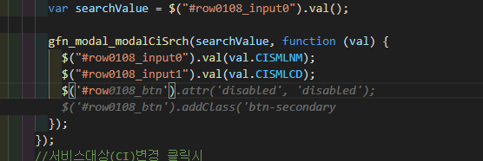
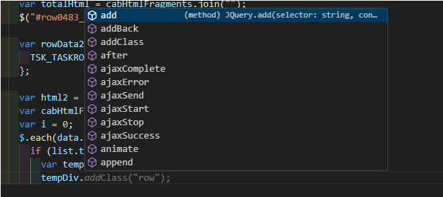
VSCode에서 continue를 통한 작성 예
AutoComplete 사용

Slide 25
Eclipse
LM Studio
VSCode
Continue
단순 반복 작업에 최적화 (실 작업 테스트 : KAKAO Procedure/Function => Application Layer로 변경 시 작업시간 1/10으로 단축)
오류 분석 및 수정 시간의 단축 (실 작업 테스트 KAKAO jsp 및 js, java 수정 시 오류 검출시간 단축)
신규 코드 작성 시 자료 조회 및 구현에 대한 시간 단축
※ 반복적인 코드 작성 시 혹은 오류 분석 이나 코드의 개선 부분에 활용 할 경우 업무 부하 단축 가능
초급 개발자 보다는 중/고급 개발자가 활용 하는 것이 효과적으로 보임.
(코드 제안이나 Autocomplete의 경우 잘못된 결과를 낼 경우가 있어 오류에 대한 판단 능력이 필요)

